Slide 1
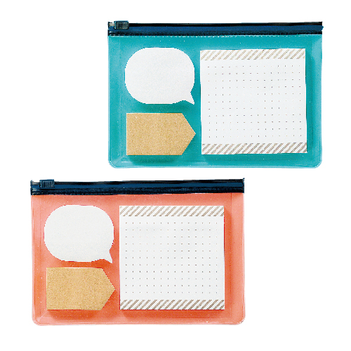
【提案書】
ポーチふせんセット
特徴
見た目も可愛い吹き出し型と矢印型、それにシンプルなメモ帳型のふせんを透明ポーチに入れたセットアイテムです。ふせんを使い終わったあともポーチは小物入れなどに利用可能！
納期
納期スペース
仕様
カラー展開 ： ピンク･ブルー 2色取混ぜ
素 材 ： PVC･紙
サイズ ： 105×154×6mm
包 装 ： 透明袋
生産国 ： 中国
お見積
お見積りスペース

